Slide 1
吉倩倩
20190426

Slide 12
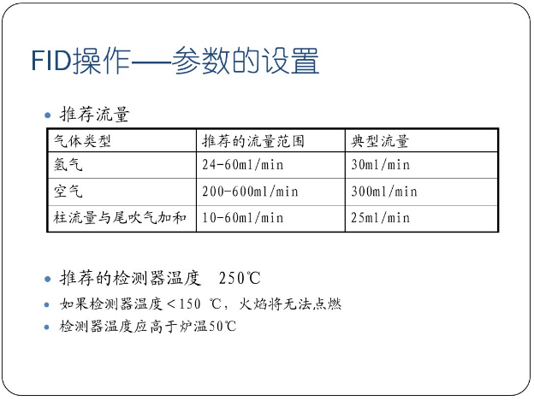

Slide 16
谢谢大家

